Slide 1
Plazi
Zuzana Ježková

Slide 2
PLAZI
obratlovci přizpůsobeni k suchozemskému životu
zárodky nepotřebují k vývoji vodu ( tekutina uvnitř obalů)
vajíčka se vyvíjejí samostatně bez péče rodičů
plazí se vyznačují dokonalým pohybem a aktivitou
aktivita je závislá na teplotě okolního protředí
amniota - zárodečné obaly-amnion, allantois, chorion= seroza

Slide 3
Tři základní tělesné typy plazů:
1. Ještěrkovitý – protáhlé tělo, 4 pětiprsté končetiny a dlouhý ocas
– ještěrky, haterie, chameleoni, krokodýlové
2. Hadovitý – bez končetin, hadi a beznohé ještěrky
3. Želvovitý – dorzoventrálně zploštělé tělo, 2 štíty, želvy

Slide 4
Charakteristika
stavba těla- hlava, trup, končetiny, ocas
tělní pokryv- kůže- suchá pokožka (rohovatí)
-ve škáře se tvoří kostěné desky želv a kostěné, břišní desky krokodýlů
-kožní žlázy se vyskytují jen výjimečně
kostra- zkostnatělá, vytvořen hrudní koš,
končetiny se prodlužují ( tendence zvednout tělo od země- rychlejší pohyb)
svalstvo- porve vytvořena bránice, mezižeberní svalstvo
trávicí s.- zuby nerozlišené, jazyk vysunovatelný často rozeklaný, jedové žlázy(hadů) vznikly přeměnou žláz slinných, vydrží hladovět
dýchací s.- jen plíce, u hadů je jen jedna

Slide 5
vylučovací s.- metanefridie, močovody ústí do kloaky
nervová s.- hlavní ústředí koncový mozek s druhotnou kůrou mozkovou
smyslová s.-oči- chráněné 2 víčky a mžurkou
čich-sliznice dutiny nosní
Jacobsonův orgán- rozbor chemických pachů
sluch- vnitřní a střední ucho, náznak vnějšího zvukovodu
termoreceptory- orgány vnímající teplotu
hmat – v kůži
pohlavní s. gonochoristi, oplození vnitřní,
oviparie, ovoviviparie,viviparie
Rostou celý život, vytváří si teritoria,

Slide 6
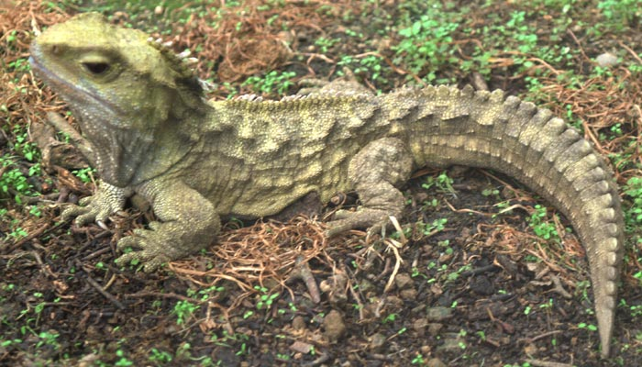
Haterie (podtřída)
HATERIE NOVOZELANDSKÁ

Slide 7
Želvy (podtřída)
tělo uzavřené v kostěném krunýři
hřbetní část krunýře srůstá s částí páteře
pětiprsté končetiny
bezzubé zobákovité čelisti
pod vodou vydrží 90 min
vodní želvy – dravé, suchozemské- býložravé

Slide 8
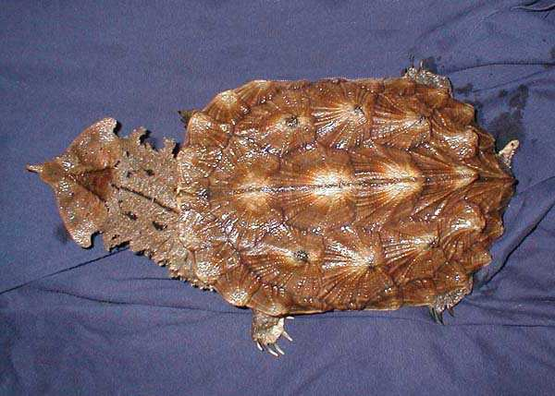
MATAMATA TŘÁSNITÁ

Slide 9
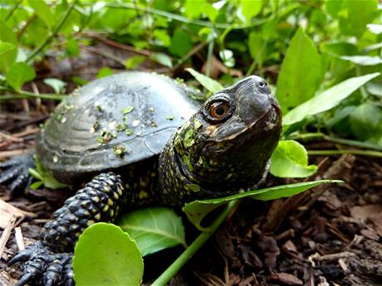
ŽELVA BAHENÍ

Slide 10
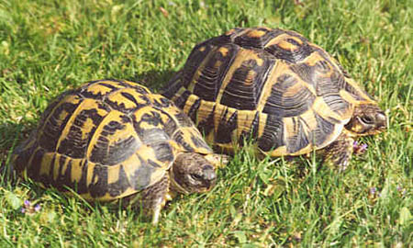
ŽELVA ŽLUTOHNĚDÁ

Slide 11
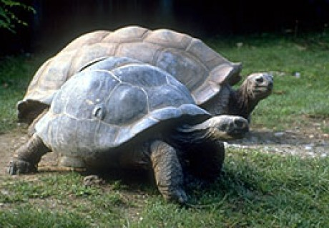
ŽELVA SLONÍ

Slide 12
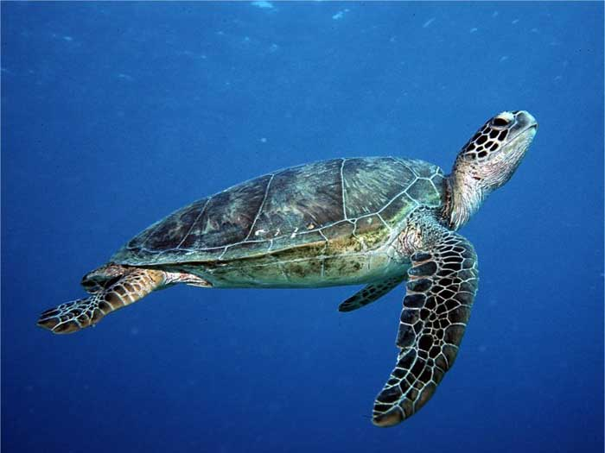
KARETA OBROVSKÁ

Slide 13
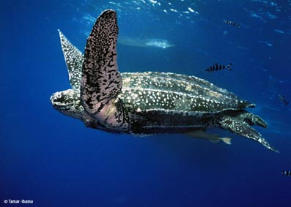
KOŽATKA VELKÁ

Slide 14
Krokodýlové (podtřída)
obojživelní
přední končetiny-5 prstů , zadní končetiny – 4 prsty s blánou
na břiše kostěné destičky
uzavíratelné nozdry
mláďata se proklubávají vaječným zubem

Slide 15
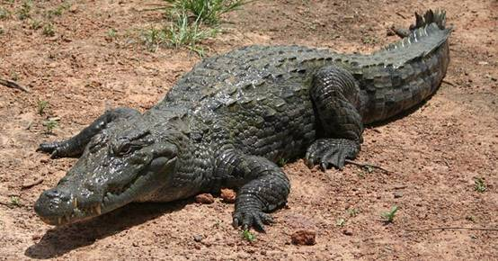
ALIGÁTOR SEVEROAMERICKÝ

Slide 16
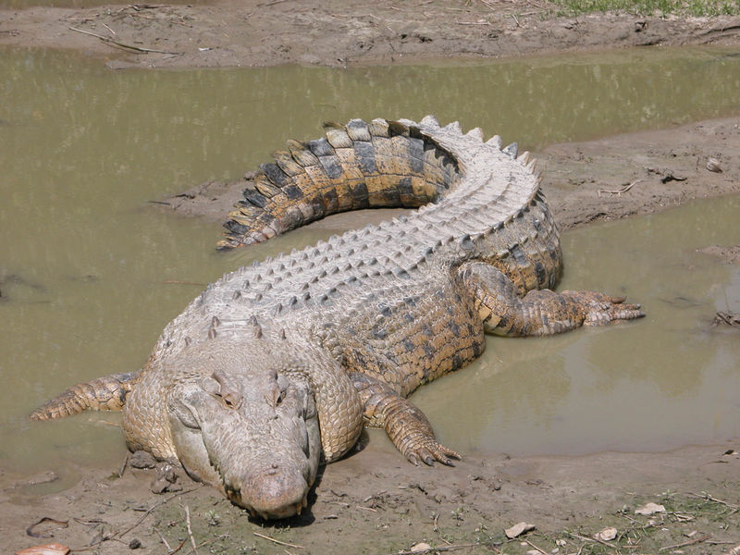
KROKODÝL NILSKÝ

Slide 17
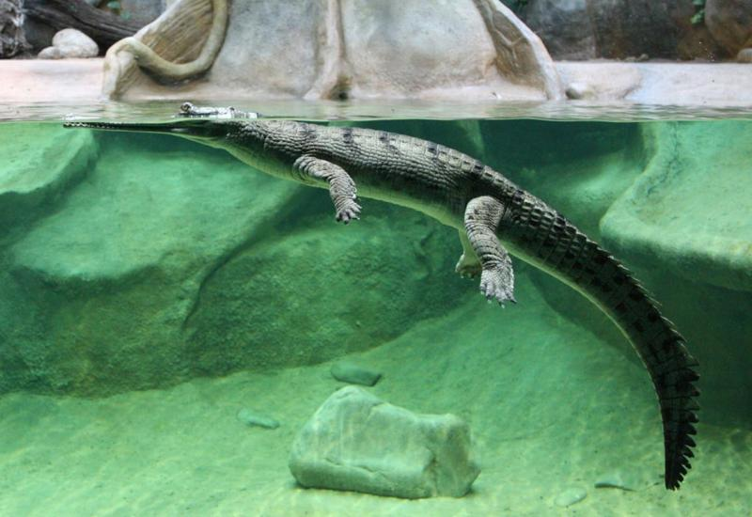
GAVIÁL INDICKÝ

Slide 18
Šupinatí (podtřída)
Ještěři (řád)
Ještěrky: ještěrka obecná
ještěrka živorodá
ještěrka zelená
ještěrka zední
slepýš křehký
Leguánovití: leguán mořský
Agamovití: agama límcová
Gekonovití: gekon zední
Varani: varan komodský
Chameleonovití: chameleon obecný

Slide 19
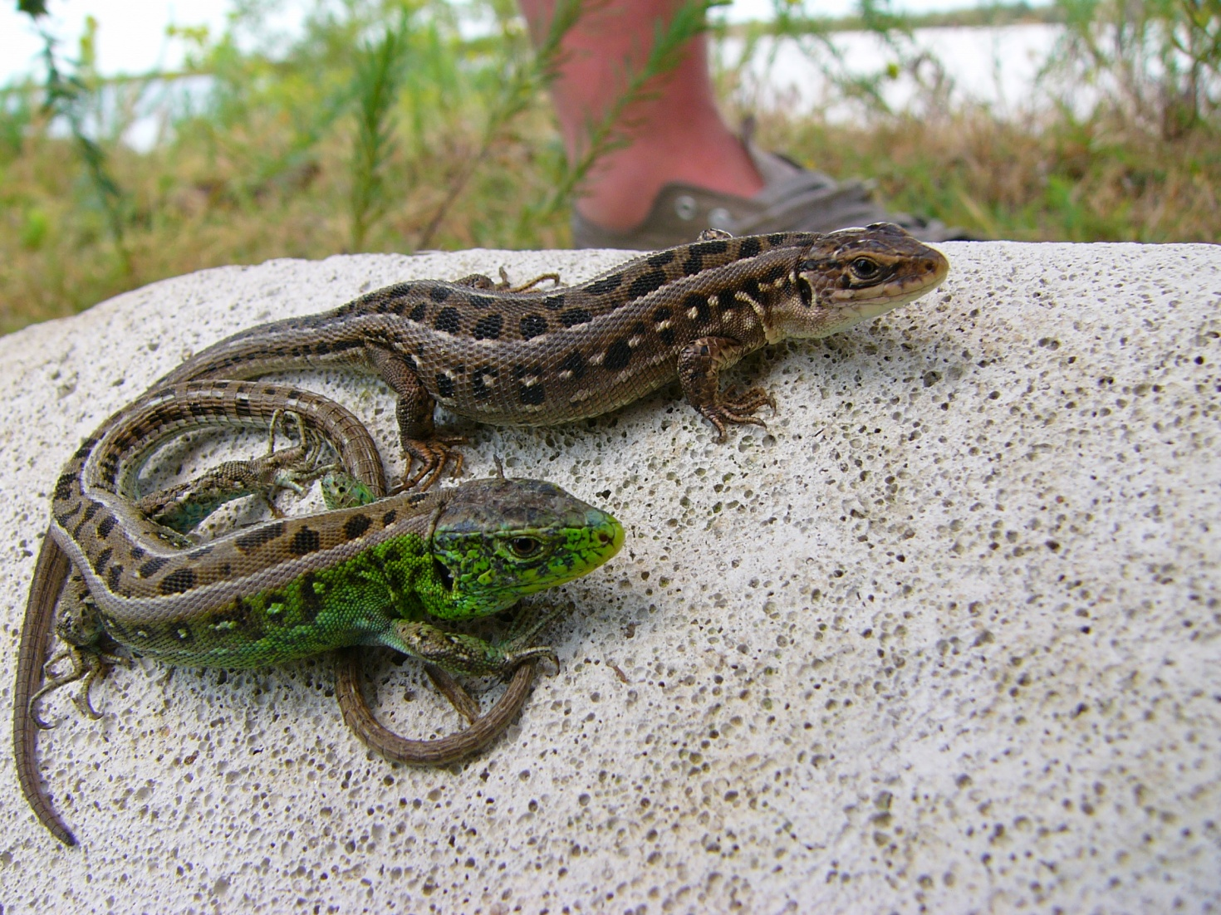
JEŠTĚRKA OBECNÁ

Slide 20
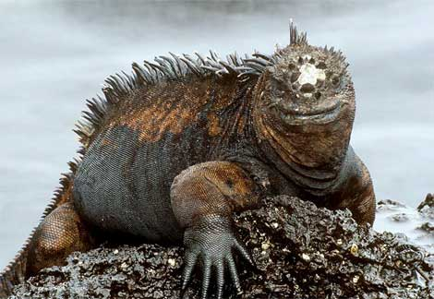
LEGUÁN MOŘSKÝ

Slide 21
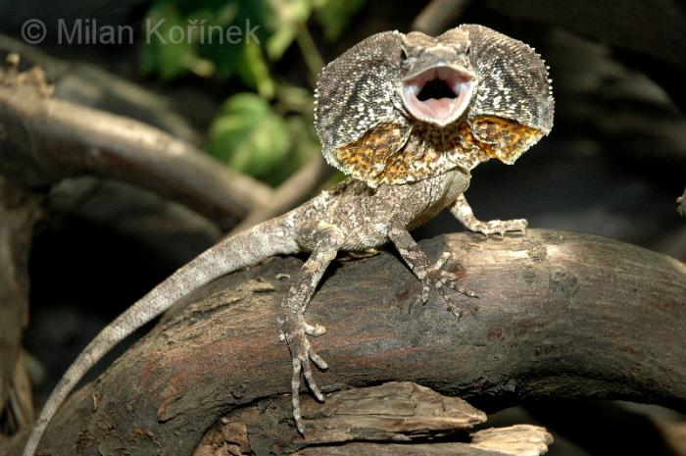
AGAMA LÍMCOVÁ

Slide 22
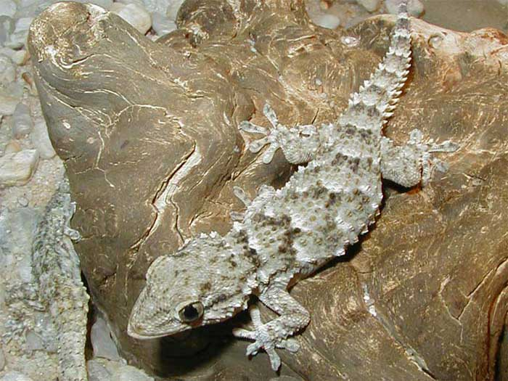
GEKON ZEDNÍ

Slide 23
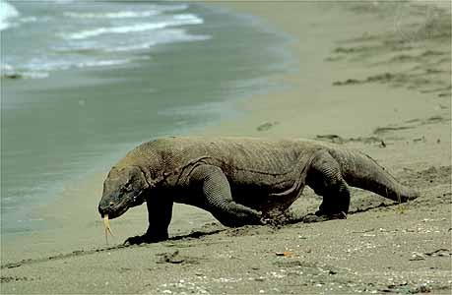
VARAN KOMODSKÝ

Slide 24
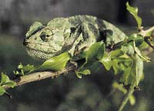
CHAMELEON OBECNÝ

Slide 25
Hadi (řád)
pohyb – plazením (někteří plavou ve vodě)
kořist polykají vcelku
redukce jedné plíce
pokožku svlékají vcelku
rozeklaný jazyk
někteří mají jedové žlázy

Slide 26
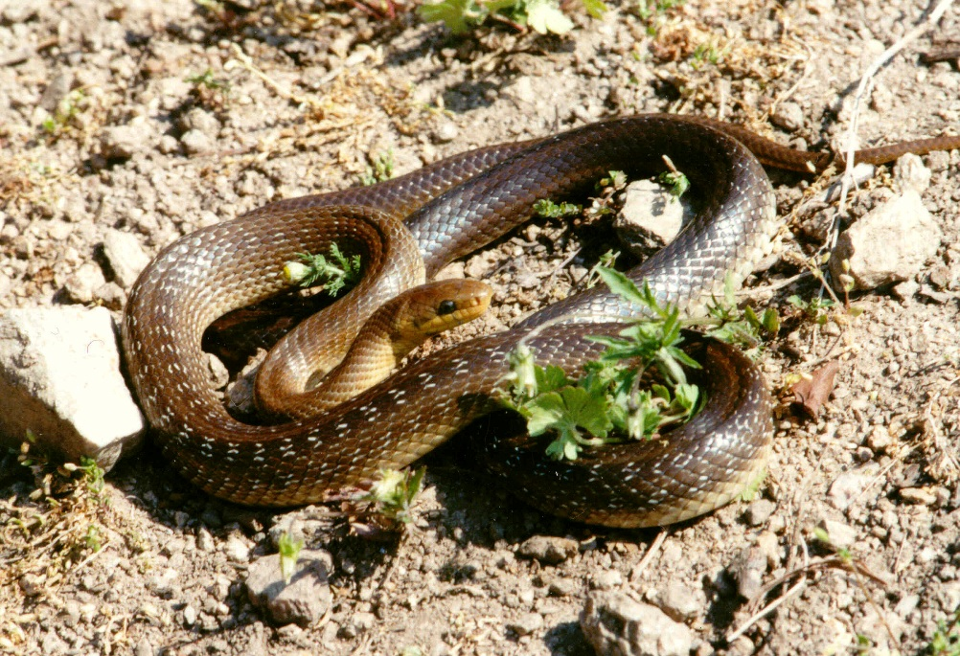
UŽOVKA
podplamatá
- stromová
hladká
obojková

Slide 27
Jedovatí hadi
zmije obecná
zmije růžkatá
chřestýš
kobra indická, africká
mamba, křovinář
vodnář

Slide 28
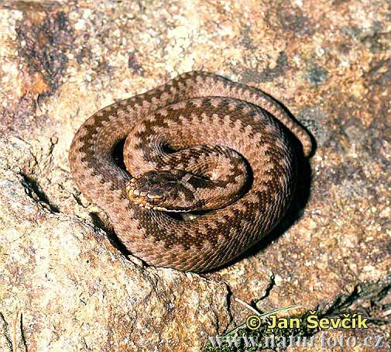
ZMIJE OBECNÁ

Slide 29
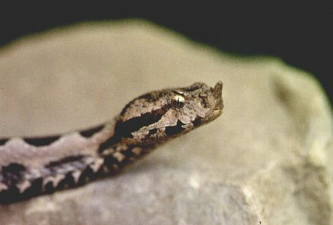
ZMIJE RŮŽKATÁ

Slide 30
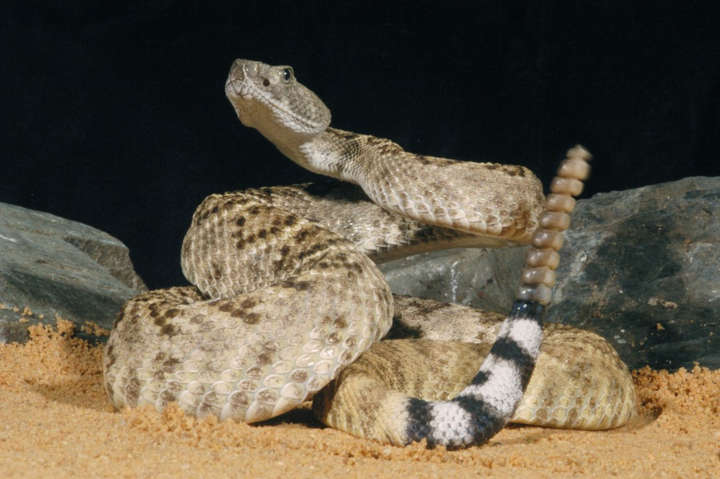
CHŘESTÝŠ

Slide 31
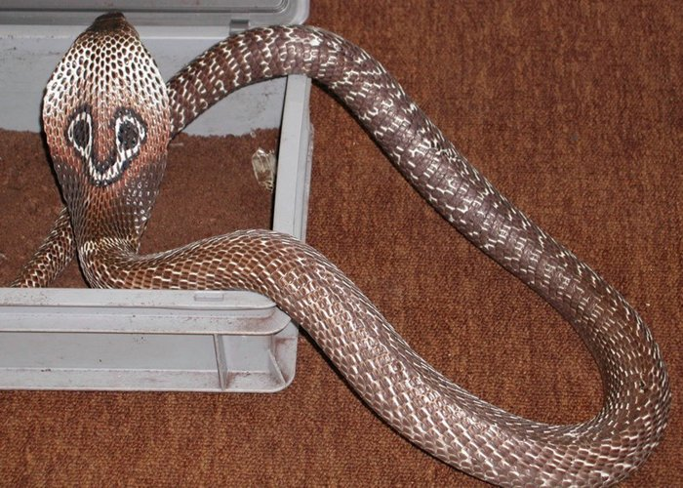
KOBRA INDICKÁ

Slide 32
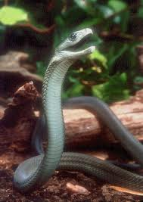
MAMBA

Slide 33
Hadi škrtiči
krajta
hroznýš
anakonda

Slide 34
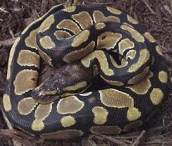
KRAJTA KRÁLOVSKÁ

Slide 35
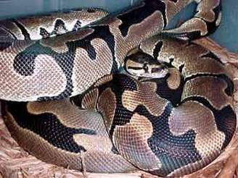
HROZNÝŠ

Slide 36
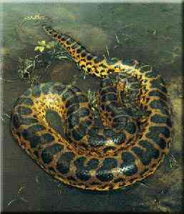
ANAKONDA

